Slide 1

MACHINE LEARNING AND DATA MINING
Giám sát rủi ro sức khỏe của các bà mẹ
(Maternal Health Risk Data Set)
Giảng viên hướng dẫn: Vũ Thị Hạnh
Tên
TAHTV TEAM
Tên
Tên
Tên
Tên

Slide 2
MÔN HỌC THUYẾT TRÌNH
Chủ đề thuyết trình
TAHTV TEAM
MACHINE LEARNING AND DATA MINING
Võ Nguyên Vinh
MaSV_2051067519
Phạm Duy Tân
MaSV_2051067230
Trần Ngọc Hải
MaSV_2051067527
Lê Thị Kim Anh
MaSV_2051067526
Đặng Bảo Trâm
MaSV_2054037820

Slide 3

MACHINE LEARNING AND DATA MINING
TAHTV team
Giám sát rủi ro sức khỏe của các bà mẹ
Chương 1:
Tổng quan về đồ án
1. Giới thiệu đồ án
2. Mục tiêu của đồ án
3. Dự kiến kết quả đạt được
4.Công cụ thực hiện đồ án
Chương 2 :
Cơ sở lý thuyết
1. Giới thiệu môn học
2. Kho dữ liệu
3. Tổng quan các phương pháp sử dụng
Chương 3: Chương trình thực hiện
1. Quản lý thư viện và dữ liệu
2. Danh sách biểu đồ hiển thị tất cả các thuộc tính trong tập dữ liệu
3. Bộ chuyển đổi dữ liệu
4.Thực hiện thuật toán Cây quyết định (Decision tree)
5. Thực hiện thuật toán DBSCAN
Chương 4:
Kết luận & Tài liệu tham khảo

Slide 4
Chương 1
Tổng quan về
đồ án

Slide 5
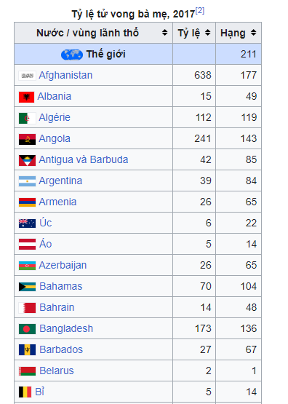
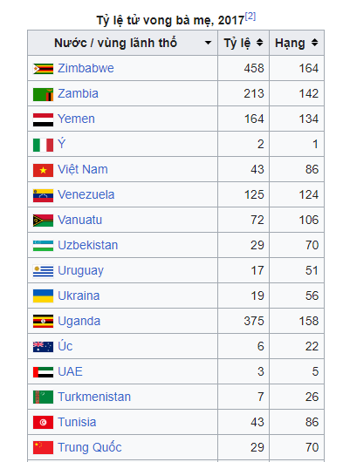
Tổng quan về đồ án
1. Giới thiệu đồ án
Hiểu rõ và xác định được tình trạng sức khỏe của các bà mẹ (mức rủi ro), nhóm đã thống nhất và quyết định chọn đề tài phân tích, khai thác, đánh giá dữ liệu về các đặc tính trực tiếp ảnh hưởng đến sức khỏe bà mẹ.

Slide 6
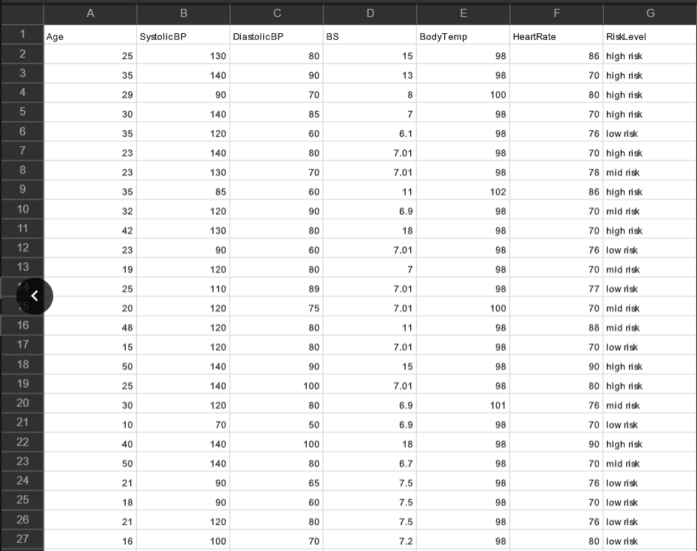
1. Machine learning
Machine learning (ML) hay học máy là một nhánh của trí tuệ nhân tạo (AI), nó là một lĩnh vực nghiên cứu cho phép máy tính có khả năng cải thiện chính bản thân chúng dựa trên dữ liệu mẫu (training data) hoặc dựa vào kinh nghiệm (những gì đã được học). Machine learning có thể tự dự đoán hoặc đưa ra quyết định mà không cần được lập trình cụ thể.
Tổng quan về đồ án
1. Giới thiệu đồ án
+ Link data set: Maternal Health Risk Data Set
+ Bộ dữ liệu này gồm 1014 dòng dữ liệu và 7 thuộc tính.
+ Mỗi hàng đại diện cho một bà mẹ, nó được dán nhãn là ở mức rủi ro cao, ở mức rủi ro giữa và ở mức rủi ro thấp và không có giá trị nào bị thiếu. Các cột là những yếu tố có trách nhiệm và đáng kể sẽ ảnh hưởng đến mức độ rủi ro sức khỏe của các bà mẹ. Các nhãn đã được kiểm tra nó là một yếu tố. Không có giá trị nào hoặc không chính xác được quan sát thấy.
2. Data mining
Khai phá dữ liệu (data mining) là quá trình tính toán để tìm ra các mẫu trong các bộ dữ liệu lớn liên quan đến các phương pháp tại giao điểm của máy học, thống kê và các hệ thống cơ sở dữ liệu. Đây là một lĩnh vực liên ngành của khoa học máy tính.

Slide 7
NỘI DUNG 1
Chương 2
1. Machine learning
Machine learning (ML) hay học máy là một nhánh của trí tuệ nhân tạo (AI), nó là một lĩnh vực nghiên cứu cho phép máy tính có khả năng cải thiện chính bản thân chúng dựa trên dữ liệu mẫu (training data) hoặc dựa vào kinh nghiệm (những gì đã được học). Machine learning có thể tự dự đoán hoặc đưa ra quyết định mà không cần được lập trình cụ thể.
Cơ sở lý thuyết
I.Giới thiệu về môn học
2. Data mining
Khai phá dữ liệu (data mining) là quá trình tính toán để tìm ra các mẫu trong các bộ dữ liệu lớn liên quan đến các phương pháp tại giao điểm của máy học, thống kê và các hệ thống cơ sở dữ liệu. Đây là một lĩnh vực liên ngành của khoa học máy tính.

Slide 8
NỘI DUNG 1
Chương 2
Cơ sở lý thuyết
II. Tổng quan các phương pháp sử dụng
Cây quyết định (Decision Tree)
Cây quyết định (Decision Tree) là một cây phân cấp có cấu trúc được dùng để phân lớp các đối tượng dựa vào dãy các luật. Các thuộc tính của đối tượng có thể thuộc các kiểu dữ liệu khác nhau như Nhị phân (Binary) , Định danh (Nominal), Thứ tự (Ordinal), Số lượng (Quantitative) trong khi đó thuộc tính phân lớp phải có kiểu dữ liệu là Binary hoặc Ordinal.
Thuật toán DBSCAN
Thuật toán DBSCAN (Density Based Spatial Clustering of Applications with Noise) là thuật toán gom cụm dựa trên mật độ, hiệu quả với CSDL lớn, có khả năng xử lý nhiễu. DBSCAN thực hiện tốt trên không gian nhiều chiều; thích hợp với cơ sở dữ liệu có mật độ phân bố dày đặc kể cả có phần tử nhiễu.

Slide 9
NỘI DUNG 1
Chương 2
Cơ sở lý thuyết
II. Tổng quan các phương pháp sử dụng
Cây quyết định (Decision Tree)
+Ưu điểm
-Thuật toán đơn giản và phổ biến, các quy tắc dễ hiểu
-Dữ liệu đầu vào có thể là là dữ liệu missing
-Có thể làm việc với cả dữ liệu số và dữ liệu phân loại,làm việc với dữ liệu lớn.
+ Nhược điểm:Mô hình cây quyết định phụ thuộc rất lớn vào dữ liệu của bạn và hay gặp vấn đề overfitting.
+Ứng dụng : hỗ trợ việc ra quyết định
Thuật toán DBSCAN
+ Ưu điểm: Thuật toán DBSCAN đã khắc phục được vấn đề độ phức tạp tính toán cao và dữ liệu nhiễu..
+ Nhược điểm:Để có thể tìm ra cụm các đối tượng thì vẫn phải chọn tham số Eps và MinPts để tìm ra cụm chính xác.
+Ứng
1. Quản lý thư viện và dữ liệu

Slide 10

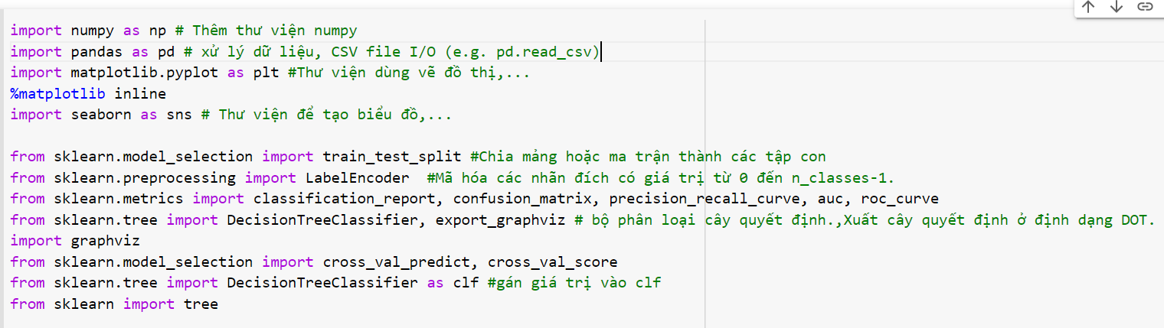



NỘI DUNG 1
Chương 3
1. Quản lý thư viện và dữ liệu
Chương trình thực hiện
Liên kết thư mục vào gg Colab:

Slide 11
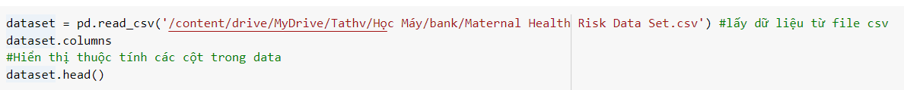
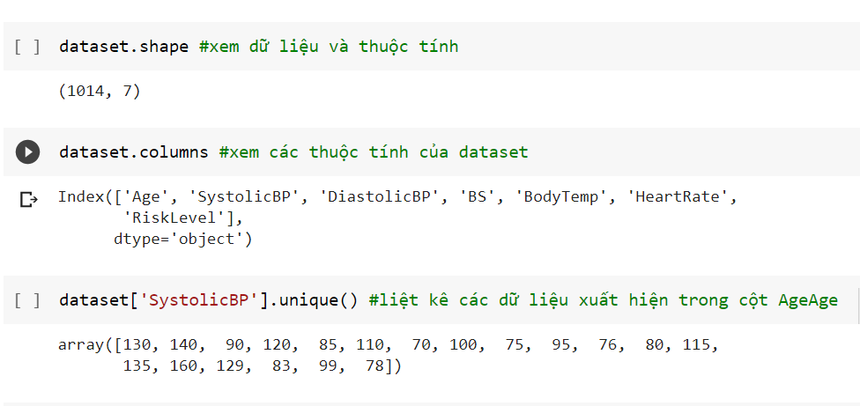

Chương 3
NỘI DUNG 1
Chương trình thực hiện
Liên kết dữ liệu
Làm sạch dữ liệu (Data Cleaning):
Tiền xử lý dữ liệu

Slide 12

Chương 3
Chương trình thực hiện
2. Danh sách biểu đồ hiển thị tất cả các thuộc tính trong tập dữ liệu

Slide 13
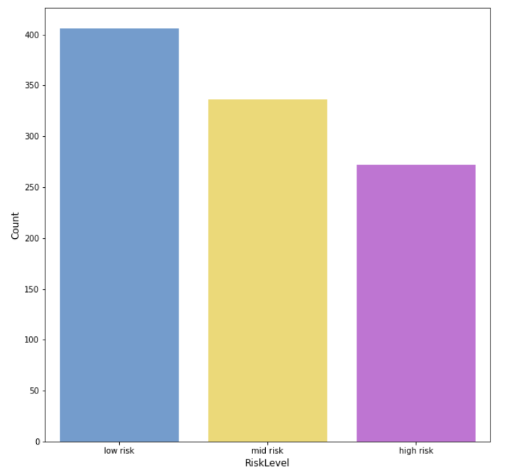
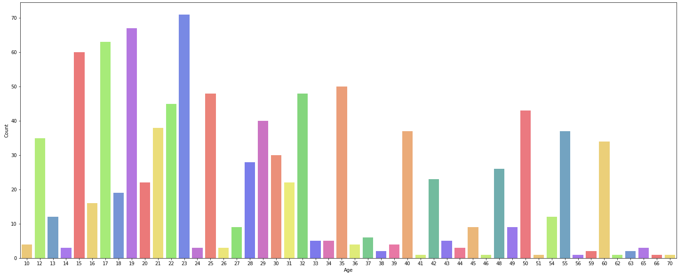
Chương 3: Chương trình thực hiện
Danh sách biểu đồ hiển thị tất cả các thuộc tính trong tập dữ liệu
Biểu đồ đếm số lượng mức độ rủi ro (cao/giữa/thấp):
Mô tả thêm các thuộc tính khác trong bộ dữ liệu:
Ghi chú Nội dung 2

Slide 14
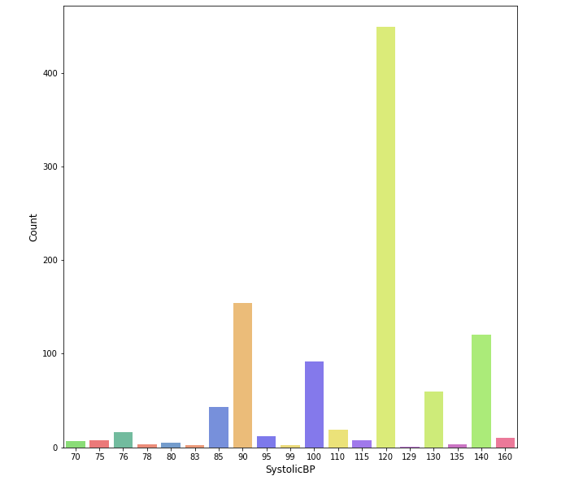
MÔN HỌC THUYẾT TRÌNH
Chủ đề thuyết trình
Biểu đồ đếm số lượng mức độ rủi ro (cao/giữa/thấp):
Ghi chú Nội dung 1
Mô tả thêm các thuộc tính khác trong bộ dữ liệu:
Ghi chú Nội dung 3

Slide 15
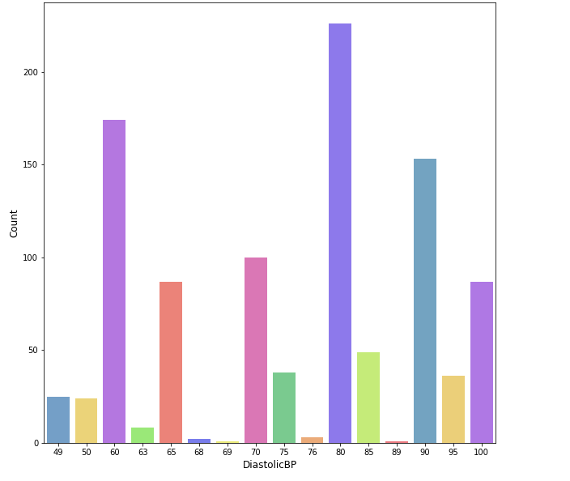
MÔN HỌC THUYẾT TRÌNH
Chủ đề thuyết trình
Biểu đồ đếm số lượng mức độ rủi ro (cao/giữa/thấp):
Ghi chú Nội dung 1
Mô tả thêm các thuộc tính khác trong bộ dữ liệu:
Ghi chú Nội dung 3

Slide 16
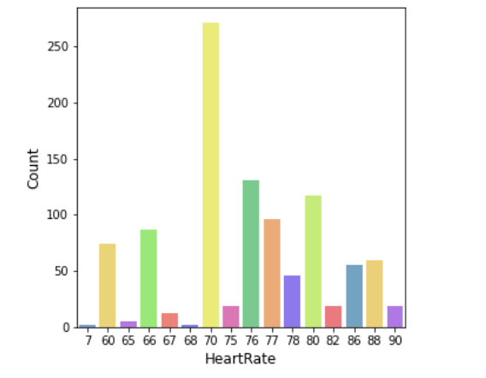
MÔN HỌC THUYẾT TRÌNH
Chủ đề thuyết trình
Biểu đồ đếm số lượng mức độ rủi ro (cao/giữa/thấp):
Ghi chú Nội dung 1
Mô tả thêm các thuộc tính khác trong bộ dữ liệu:
Ghi chú Nội dung 3

Slide 17
MÔN HỌC THUYẾT TRÌNH
Chủ đề thuyết trình
Biểu đồ đếm số lượng mức độ rủi ro (cao/giữa/thấp):
Ghi chú Nội dung 1
Mô tả thêm các thuộc tính khác trong bộ dữ liệu:
Ghi chú Nội dung 3

Slide 18
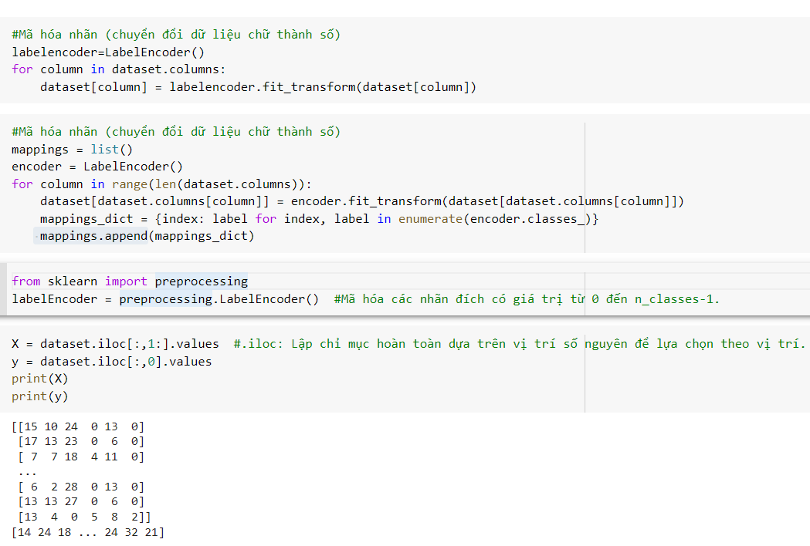
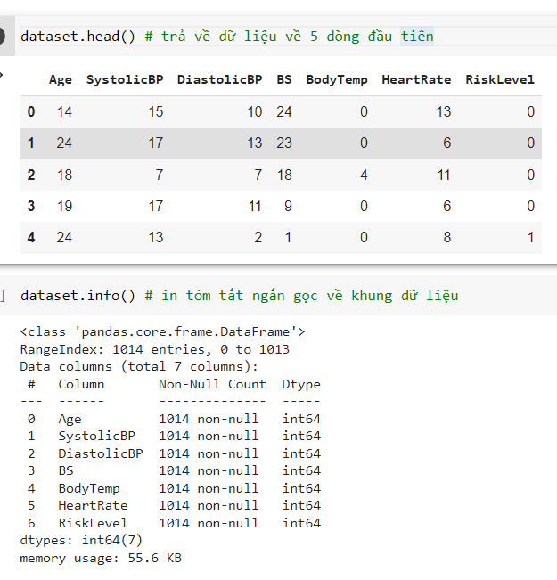
Chương 3
3. Bộ chuyển đổi dữ liệu
Mã hóa các nhãn và trả về các nhãn đã được mã hóa:
Xuất dữ liệu:

Slide 19
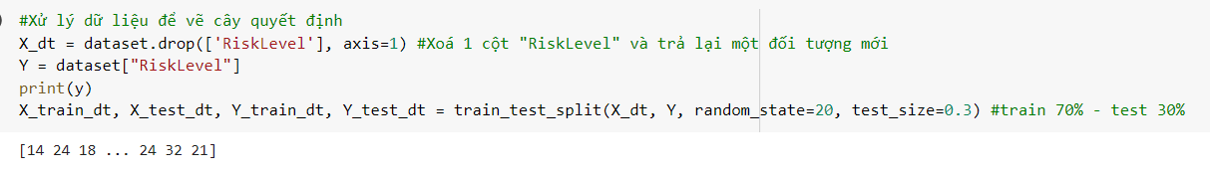
Thực hiện thuật toán Cây quyết định (Decision tree)
Xử lí dữ liệu

Slide 20
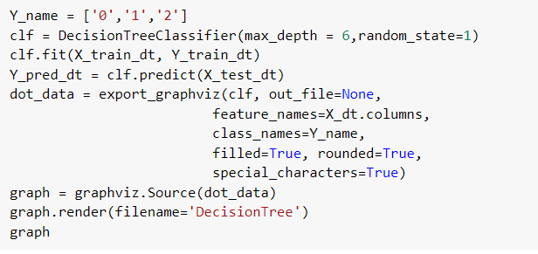
Thực hiện thuật toán Cây quyết định (Decision tree)
Xây dựng cây quyết định

Slide 21
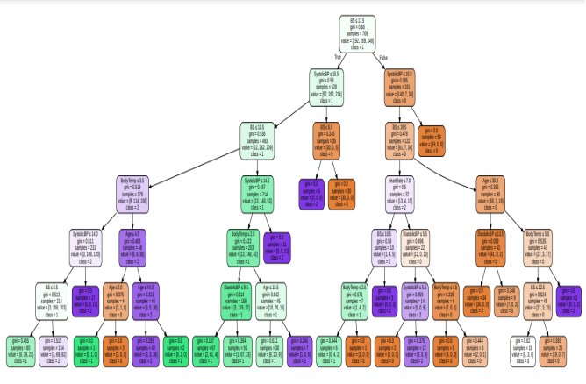
Thực hiện thuật toán Cây quyết định (Decision tree)
Kết quả chương trình

Slide 22
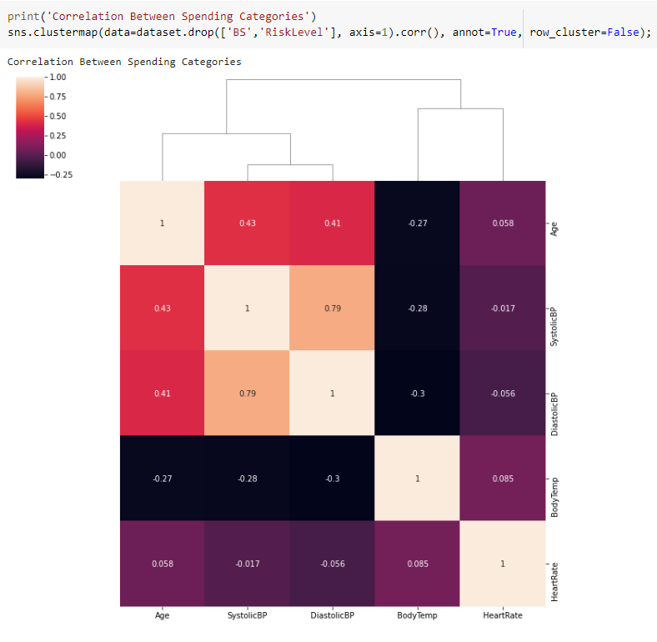
Thực hiện thuật toán DBSCAN
xét sự tương quan giữa chúng

Slide 23
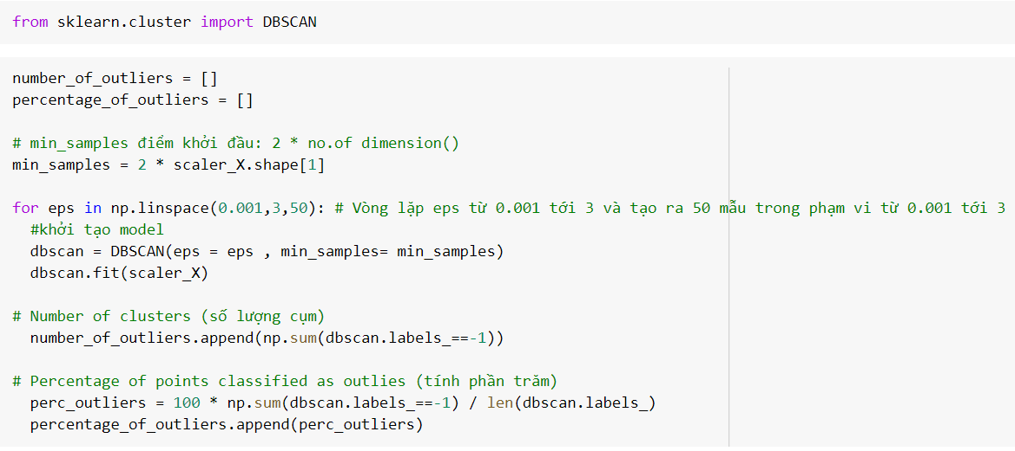
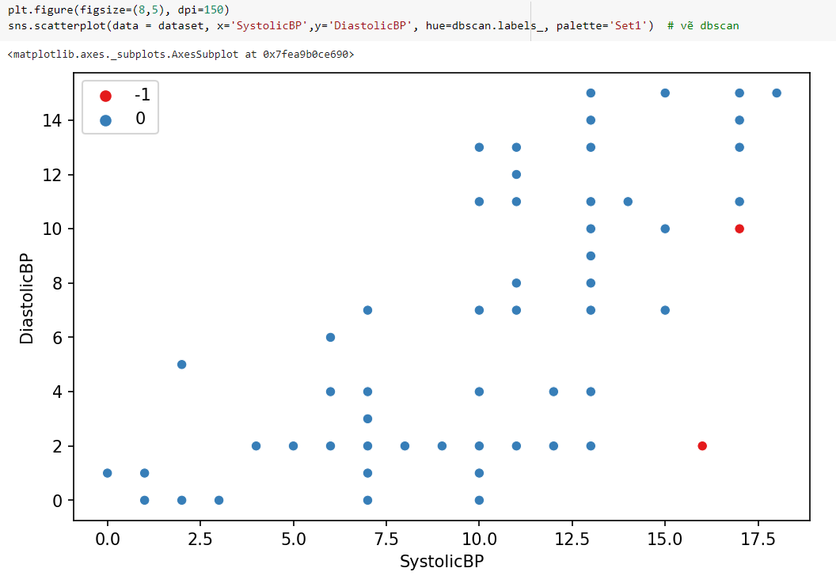
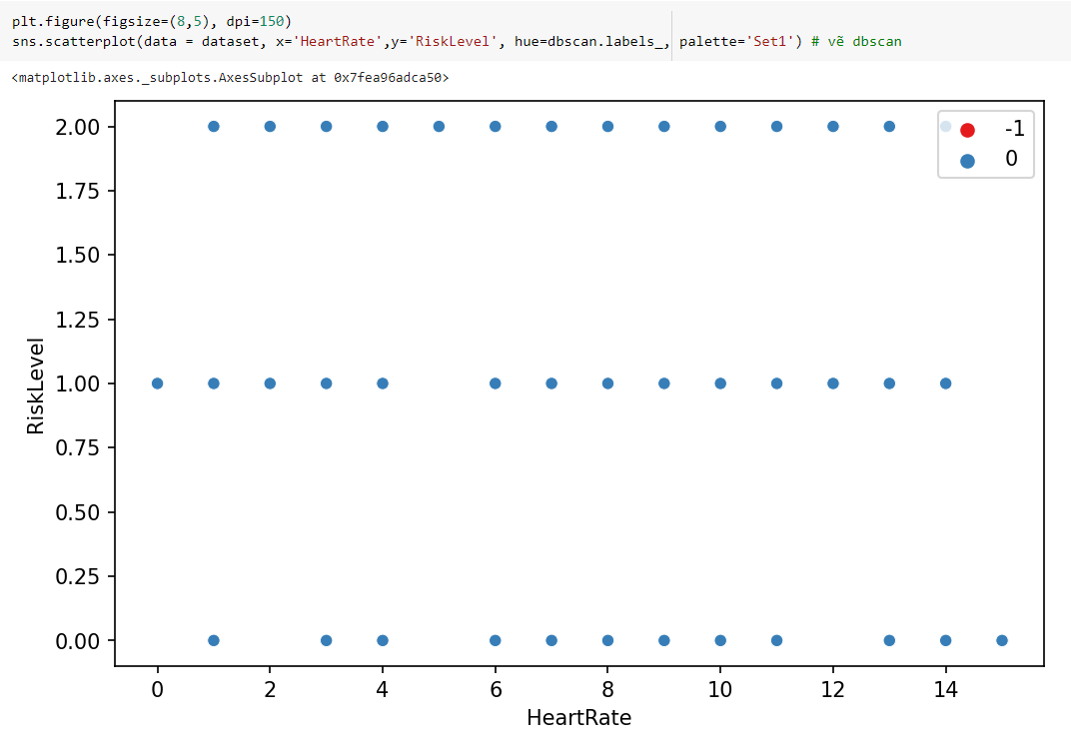
Nội dung thuyết trình
Thực hiện thuật toán DBSCAN
Sau khi có đủ dữ liệu và chuẩn hóa dữ liệu bằng hàm scaler
Nội dung 1
Nội dung 3
Nội dung 4
Ghi chú nội dung 3
Ghi chú nội dung 4
Ghi chú nội dung 1

Slide 24
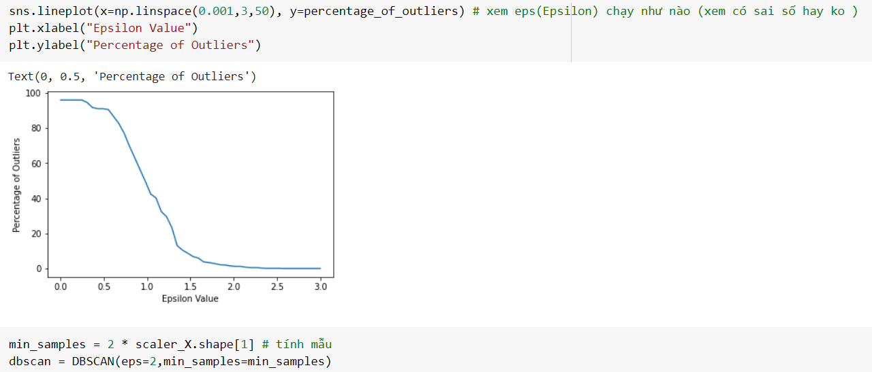
Nội dung thuyết trình
Thực hiện thuật toán DBSCAN
Chọn ra Eps
Nội dung 1
Nội dung 3
Nội dung 4
Ghi chú nội dung 3
Ghi chú nội dung 4
Ghi chú nội dung 1

Slide 25

Nội dung thuyết trình
Thực hiện thuật toán DBSCAN
Kết quả chương của một số thuộc tính
Nội dung 4
Ghi chú nội dung 4
Flie bài giảng của giảng viên
Link 1: https://machinelearningcoban.com/tabml_book/ch_model/decision_tree.html?fbclid=IwAR2Za28vx1GSoa01f6B_VW2fnHTrUMEdtOYYebjiCCj5v0ncyfMsDDVInoc
Link 2: https://scikit-learn.org/stable/
Link 3: https://machinelearningcoban.com/tabml_book/ch_model/decision_tree.html?fbclid=IwAR2Za28vx1GSoa01f6B_VW2fnHTrUMEdtOYYebjiCCj5v0ncyfMsDDVInoc
Link 4: https://tailieu.vn/doc/thuat-toan-dbscan-1292289.html
Link 5: https://pandas.pydata.org/docs/reference/api/pandas.DataFrame.info.html
Link 6: https://www.youtube.com/watch?v=vOyrfgQDJ4A

Slide 26
Tài Liệu Tham Khảo
TÀI LIỆU THAM KHẢO
Flie bài giảng của giảng viên
Link 1: https://machinelearningcoban.com/tabml_book/ch_model/decision_tree.html?fbclid=IwAR2Za28vx1GSoa01f6B_VW2fnHTrUMEdtOYYebjiCCj5v0ncyfMsDDVInoc
Link 2: https://scikit-learn.org/stable/
Link 3: https://machinelearningcoban.com/tabml_book/ch_model/decision_tree.html?fbclid=IwAR2Za28vx1GSoa01f6B_VW2fnHTrUMEdtOYYebjiCCj5v0ncyfMsDDVInoc
Link 4: https://tailieu.vn/doc/thuat-toan-dbscan-1292289.html
Link 5: https://pandas.pydata.org/docs/reference/api/pandas.DataFrame.info.html
Link 6: https://www.youtube.com/watch?v=vOyrfgQDJ4A
Ghi chú nội dung 3

Slide 27
Thanks For Watching!
TAHTV team

